Slide 1
OOP (OBJECT ORIENTED PROGRAMMING)
By Tiara Agustin

Slide 2
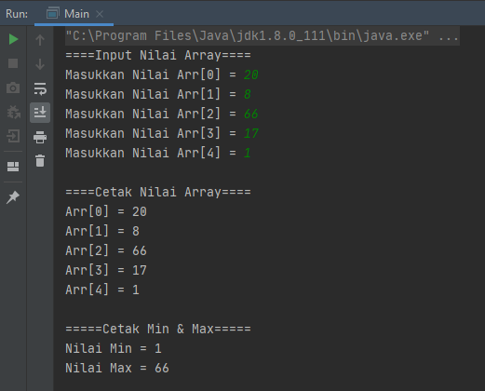
QUIZ (15 Menit)
Buatlah array dengan panjang 5, lalu cetak nilai minimal da maksimalnya!

Slide 3
Pengertian OOP
OOP (Object Oriented Programming) atau dalam bahasa indonesia dikenal dengan Pemrograman Berorientasikan Objek (PBO) merupakan sebuah paradigma atau teknik pemrograman yang berorientesikan Objek.
Pada OOP, Fungsi dan variabel dibungkus dalam sebuah objek atau class yang dapat saling brinteraksi, sehingga membentuk sebuah program.

Slide 4
Perbedaan OOP dan Terstruktur
Pemograman Terstruktur | OOP
1. Memecah program dalam fungsi dan data. 2. Memiliki ciri Sequence (berurutan), Selection (pemilihan) dan Repetition (perulangan). 3. Struktur program rumit karena berupa urutan proses dan fungsi-fungsi. 4. Re-use kode program kurang. 5. Efektif digunakan untuk menyelesaikan masalah kecil dan tidak cocok untuk menyelesaikkan masalah yang rumit, karena nantinya akan kesulitan menemukan solusi permasalahan ketika terjadi error. 6. Mudah diawal, namun kompleks diproses selanjutnya. | 1. Memecah program dalam fungsi object. 2. Memiliki ciri Encapsulation (pengemasan), Inheritance (penurunan sifat) dan Polymorphism (perbedaan bentuk dan perilaku). 3. Struktur program ringkas, cukup dengan membuat Objek dan class lalu bekerja berdasarkan object dan class tersebut. 4. Kode program sangat re-usable. object dan class dapat digunakan berkali-kali, sehingga dapat menghemat space memori. 5. Efektif digunakan untuk menyelesaikan masalah besar, karena OOP terdiri dari class-class yang memisahkan setiap kode program menjadi kelompok - kelompok kecil, sesuai dengan fungsinya 6. Sulit diawal (karena harus membuat class) namun selanjutnya akan terasa mudah dan cepat

Slide 5
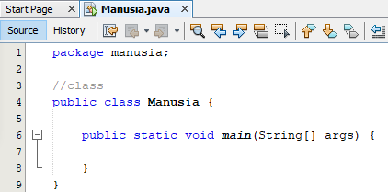
CLASS
Class adalah prototype, atau blueprint, atau rancangan yang berfungsi untuk menampung isi dari program yang akan di jalankan, di dalamnya berisi property dan method untuk menjalankan suatu program. Dimana class hanya digunakan untuk membuat kerangka dasarnya saja.

Slide 6
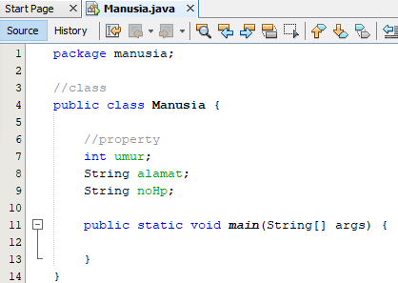
PROPERTY
Property atau attribute adalah data yang terdapat dalam sebuah class atau ciri-ciri object tersebut.

Slide 7
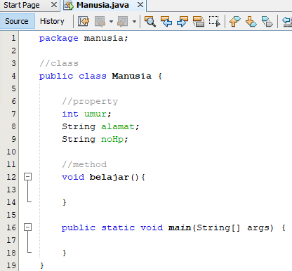
METHOD
Method, merupakan suatu tindakan yang dapat dilakukan pada sebuah class. Dapat diibaratkan sebagai sebuah fungsi atau tindakan yang dilakukan dari sebuah benda.

Slide 8
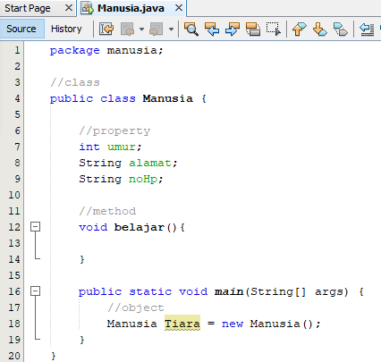
OBJECT
Object adalah turunan atau hasil dari sebuah class.

Slide 9
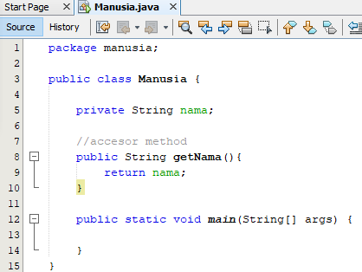
JENIS-JENIS METHOD
Accesor Method
Untuk mengakses suatu data member yang bersifat private maka kita dapat menggunakan accesor method. Accesor method digunakan untuk membaca nilai variable pada class. Method ini juga memiliki return value.

Slide 10
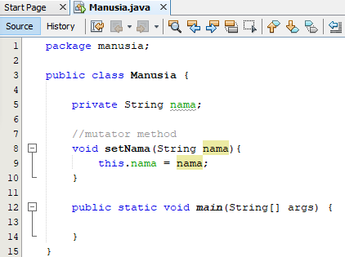
JENIS-JENIS METHOD
Mutator Method
Mutator method digunakan apabila ingin merubah nilai variable. Adanya parameter, validasi biasanya disimpan di method ini.

Slide 11
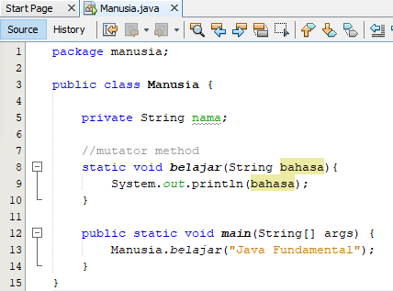
JENIS-JENIS METHOD
Static Method
Method Static adalah method yang dapat dipakai tanpa harus menginisialisasi suatu class atau membuat object terlebih dahulu. Ciri method ini adalah dengan menggunakan kata static di depan kata void.

Slide 12
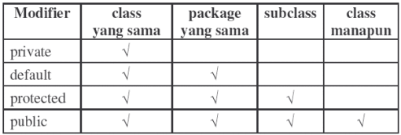
ACCESS MODIFIER
Acces modifier adalah hak akses suatu class terhadap class lain. Ketika membuat, mengatur properties/atribut dan method pada suatu class kita dapat mengimplementasikan beberapa larangan untuk akses data.

Slide 13
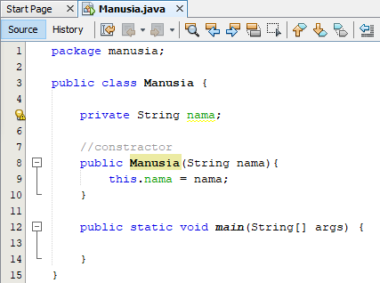
CONSTRACTOR
Constractor adalah sebuah method yang namanya sama persis dengan nama class-nya dan pertama kali dipanggil ketika instansiasi objek dilakukan.

Slide 14
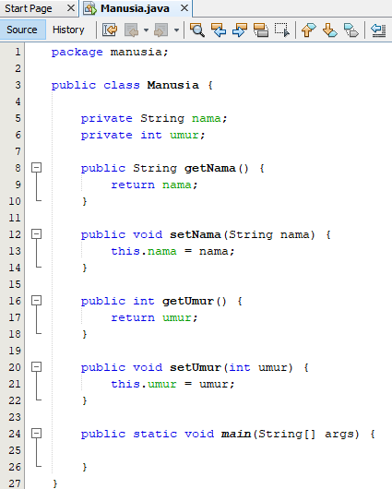
KONSEP OOP
Enkapsulasi
Enkapsulasi didefinisikan sebagai pembungkusan atau teknik untuk membuat dalam kelas menjadi private dan menyediakan akses pada field melalui method public.

Slide 15
Keunggulan Enkapsulasi:
Data tersembunyi (data hiding): pengguna tidak mengetahui implementasi dasar dari class. Tidak mungkin bagi user untuk melihat nilai dari data yang disimpan pada variabel dalam class. Hal yang diketahui oleh user adalah nilai telah diatur melalui setter method dan variabel telah diinisialisasi dengan nilai tertentu.
Meningkatkan fleksibilitas: programmer dapat membuat variabel dari class sebagai read-only atau write-only tergantung pada kebutuhan. Jika variabel dibuat dalam bentuk read-only maka method setter harus dihilangkanmur. Pada contoh program sebelumnya jika ingin membuat program yang hanya bersifat write-only maka method getter harus dihilangkan.
Reusability: enkapsulasi juga meningkatkan reusability dan kemudahan perubahan menggunakan new requirement.
empat, Kemudahan pengujian kode program: enkapsulasi kode memudahkan proses pengetesan program untuk unit-unit programnya masing-masing.

Slide 16
TUGAS (Senin, 5 September 2021 18.00 WIB)
Membuat sebuah program sederhana dengan menggunakan konsep pemrograman berorientasi objek.
Membuat aplikasi mesin ATM yang dimana:
Program harus memiliki minimal 2 class
Program harus memiliki constructor
Program harus memiliki method (minimal 3 Method)
Program harus bisa menyimpan uang, mengambil uang, dan melihat saldo
Tetapkan saldo sebesar Rp 500.000,-
Selamat Mengerjakan☺

